Slide 1
Русский язык 1 класс
Составила: учитель начальных классов
Булавина И.Г.
Санкт- Петербург, 2014 г.

Slide 3
Какие звуки кроме гласных относятся к речевым звукам? Сегодня на уроке мы повторим согласные звуки и буквы, которые их обозначают.
Назовите тему урока!
СОГЛАСНЫЕ ЗВУКИ РУССКОГО ЯЗЫКА

Slide 4
Составим план урока.
1. Буквы согласных звуков.
2. Мягкие согласные звуки.
3. Твёрдые согласные звуки.
4. Звонкие согласные звуки.
5. Глухие согласные звуки.
Что мы сейчас делали? (Планировали свою деятельность.)

Slide 5
Найди шарики с парными согласными. Кликни на букву в шарике. Если нажмешь неправильно – шарик лопнет.
Б
Ш
З
Р
Ж
Г
Ф
Н
Т
К
С
Ц
В
П
Х
Д

Slide 7
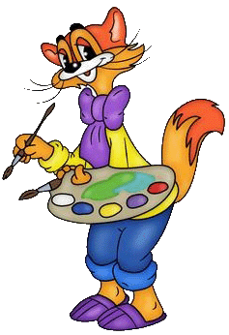
Подскажи
Леопольду!
леопар
носоро
жира
медве ь
уда
лоша ка
т
г
д
в
ф
к
д
д
т
г
д
в
ф
к

Slide 9
И Ё Е А О Я Ы
У Э Ю

Slide 10
Оцени свою работу на уроке
-у меня всё получилось
- я испытывал затруднения
- я ничего не понял

